Slide 1
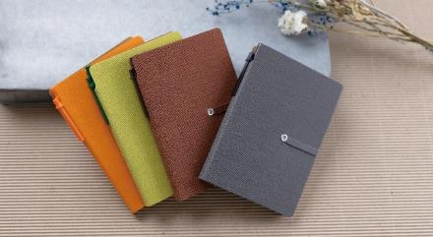
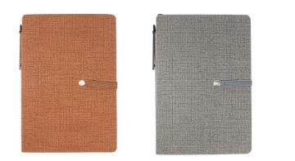
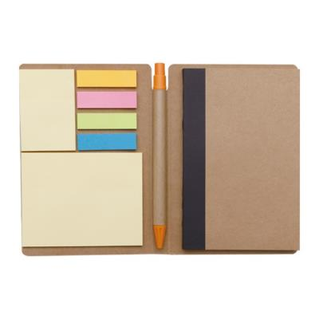
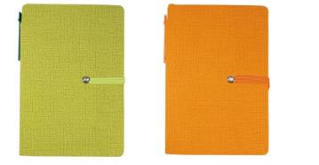
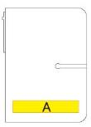
品番:S3081
PVCカバーノートA6(付箋付)
上代:\420(税込\462)
付箋と手帳が合体した高級感あふれるPVCカバーノート！
■商品情報
ふせん
小
ふせん
4色セット
ノート
商品サイズ | 145×100×15㎜
重量 | 123g
材質 | PVC・再生クラフト・上質紙・ABS樹脂
カラー | ブラウン・グレー・グリーン・オレンジ(色指定可)
備考 | ノート85×135㎜/70枚、ボールペン/1本 付箋(大)70×90㎜/25枚 付箋(中)38×59㎜/25枚 付箋(小)12×45㎜/4色各25枚、OPP袋入
梱入数 | 120
ブラウン
グレー
ふせん
大
黒インク0.7㎜
ボールペン
グリーン
オレンジ
memo
■名入れ範囲
W60×H10mm

